Slide 1
Chương 2 Hồ sơ xin việc
GV: Lê Trung Hiếu

Slide 2
Mục tiêu của Chương 2
Sau khi học xong Chương này, người học có thể:
1. Viết đơn xin việc
2. Viết sơ yếu lý lịch
3. Tạo hồ sơ xin việc trực tuyến

Slide 3
1. Đơn xin việc

Slide 5
Đơn xin việc là gì?
Đơn xin việc tiếng Anh là Application for employment hay job application letter. Loại mẫu đơn này là một trong những tài liệu rất quan trọng trong bộ hồ sơ xin việc của mỗi ứng viên, là phương tiện kết nối người xin việc với các nhà tuyển dụng.
Đơn xin việc là một loại giấy tờ thường được đính kèm trong bộ hồ sơ xin việc dành cho những người đang tìm việc làm, có nhu cầu tham gia tuyển dụng.

Slide 6
Cách trình bày đơn xin việc
Trong phần nội dung của đơn xin việc, người tìm việc sẽ trình bày về nguyện vọng được ứng tuyển vào một vị trí nào đó của công ty, thể hiện các kiến thức và kỹ năng mà mình có để đáp ứng yêu cầu công việc, đồng thời để lại số điện thoại hoặc email liên hệ. Nhà tuyển dụng sẽ đọc đơn xin việc, xem xét các loại giấy tờ khác kèm theo như sơ yếu lý lịch (CV), bằng cấp…để cân nhắc mời ứng viên tới phỏng vấn.

Slide 7
Nội dung cơ bản của đơn xin việc gồm:
Phần mở đầu: giới thiệu về bản thân và vị trí mong muốn được làm việc.
Phần giữa: trình bày lý do tại sao bạn phù hợp với vị trí đó, đưa ra các kinh nghiệm, kỹ năng nổi bật để thuyết phục nhà tuyển dụng.
Phần kết: bày tỏ mong muốn được đi tiếp vào vòng phỏng vấn, để lại số điện thoại liên hệ, gửi lời cảm ơn tới nhà tuyển dụng đã dành thời gian đọc đơn.

Slide 8
Hình thức
Đơn xin việc giống như cách để ứng viên giao tiếp gián tiếp với nhà tuyển dụng do đó cần được viết một cách cẩn thận và trau truốt về cả nội dung, cách trình bày, câu chữ…
Độ dài của đơn xin việc tốt nhất không nên vượt quá một mặt của tờ giấy A4, chú ý rà soát không để xảy ra tình trạng viết sai chính tả, sai ngữ pháp, câu văn lủng củng khó hiểu. Nên sử dụng chung một loại font chữ nếu dùng đơn đánh máy, tốt nhất là các loại font dễ dọc và phổ biến như Times New Roman hoặc Arial.
Giọng điệu được sử dụng trong đơn nên tự nhiên, chân thành và khiêm nhường.

Slide 9
Những điểm nên tránh khi viết đơn xin việc
Lỗi chính tả và ngữ pháp
Để tên người nhận không rõ ràng/Gửi nhầm người
Quên thay thế tên công ty và vị trí ứng tuyển
Quá khiêm tốn
Quá tự tin
Nói dối
Quá tập trung vào mong muốn của bản thân
Sử dụng từ ngữ mang tính tiêu cực

Slide 10
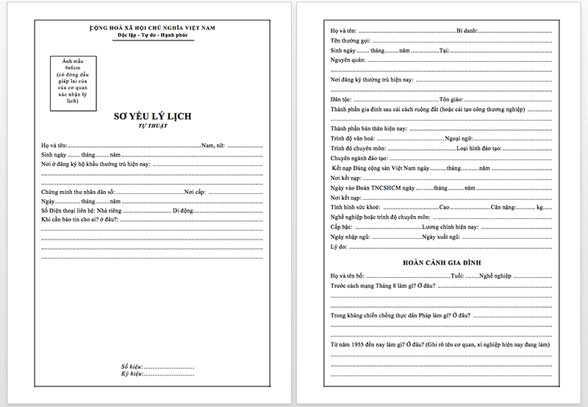
2. Sơ yếu lý lịch

Slide 12
Sơ yếu lý lịch là gì?
Sơ yếu lý lịch là tờ khai cung cấp thông tin cá nhân, nhân thân, tiểu sử… của ứng viên cho nhà tuyển dụng.
Đây là một trong những giấy tờ bắt buộc cần có trong mẫu hồ sơ xin việc chuẩn.

Slide 13
Phân biệt Sơ yếu lý lịch và CV (Curriculum Vitae)
Sơ yếu lý lịch thường bị nhầm lẫn với CV (Curriculum Vitae) xin việc. Tuy nhiên Sơ yếu lý lịch thường mang tính bao quát và chứa nhiều thông tin hơn một mẫu CV thông thường.
Sơ yếu lý lịch có cả thông tin về nhân thân và các thông tin thiên về tiểu sử trong khi đó CV xin việc thì tập trung vào các thông tin về kinh nghiệm làm việc và các hoạt động cụ thể, giải thưởng của ứng viên.

Slide 14
Sơ yếu lý lịch bao gồm những nội dung gì?
Mẫu sơ yếu lý lịch cơ bản bao gồm các thông tin sau:
Ảnh 4x6, các thông tin cá nhân: Họ tên, ngày tháng năm sinh, nguyên quán, hộ khẩu thường trú, tạm trú,...
Quan hệ gia đình: Ghi rõ họ tên, năm sinh, nơi ở, nơi công tác của bố, mẹ, anh chị em ruột, vợ (chồng).
Tóm tắt quá trình học tập, làm việc: thời gian, nơi công tác, chức vụ, bằng cấp liên quan.
Chữ ký, xác nhận của địa phương.

Slide 15
Chứng thực sơ yếu lý lịch ở đâu?
Theo quy định tại Điều 15 Thông tư 01/2020/TT-BTP thì "Các quy định về chứng thực chữ ký tại Mục 3 Nghị định số 23/2015/NĐ-CP được áp dụng để chứng thực chữ ký trên tờ khai lý lịch cá nhân"; cụ thể:
- Người thực hiện chứng thực không ghi bất kỳ nhận xét gì vào tờ khai lý lịch cá nhân, chỉ ghi lời chứng chứng thực theo mẫu.
- Đối với những mục không có nội dung trong tờ khai lý lịch cá nhân thì phải gạch chéo trước khi yêu cầu chứng thực.
- Người yêu cầu chứng thực phải chịu trách nhiệm về toàn bộ nội dung trong tờ khai lý lịch cá nhân của mình.

Slide 16
Vì vậy, người có yêu cầu chứng thực có thể lựa chọn những nơi sau để yêu cầu chứng thực chữ ký trên Sơ yếu lý lịch theo quy định về thẩm quyền chứng thực chữ ký tại Điều 5 Nghị định 23/2015/NĐ-CP miễn thuận tiện :
1. Ra bất kỳ UBND phường, xã nào (không bắt buộc phải là nơi có hộ khẩu thường trú).
2. Ra bất kỳ Phòng công chứng/Văn phòng công chứng nào.
3. Ra Cơ quan đại diện ngoại giao, Cơ quan đại diện lãnh sự và Cơ quan khác được ủy quyền thực hiện chức năng lãnh sự của Việt Nam ở nước ngoài (đối với người đang ở nước ngoài).

Slide 17
Cần chuẩn bị giấy tờ gì khi đi chứng thực sơ yếu lý lịch?
Điều 24 Nghị định 23/2015 quy định, người yêu cầu chứng thực chữ ký cần chuẩn bị:
- Bản chính hoặc bản sao có chứng thực CMND/CCCD/Hộ chiếu còn giá trị sử dụng;
- Sơ yếu lý lịch mình sẽ ký và yêu cầu chứng thực.

Slide 18
Thời hạn của sơ yếu lý lịch
Sơ yếu lý lịch, chứng minh thư photo, bằng cấp (chứng chỉ) photo có dấu xác nhận của xã, phường, địa phương.
Theo nghị định 23/2015/NĐ-CP của nhà nước Việt Nam: “Tất cả các bản sao được chứng thực từ bản gốc có giá trị giống như bản gốc trong các giao dịch. Pháp luật hiện hành không có bất kỳ quy định nào về thời hạn sử dụng các bản sao y này nên được hiểu là vô hạn”

Slide 19
Các kiểu lý lịch?
Lý lịch kiểu Kỹ năng
Lý lịch kiểu trình tự thời gian
Lý lịch kiểu chức năng
Lý lịch kiểu hình tượng

Slide 20
Bố cục của một bản sơ yếu lý lịch?

Slide 21
Những điều cần lưu ý khi viết sơ yếu lý lịch?

Slide 22
3. Tạo hồ sơ trực tuyến

Slide 23
Những điều cần lưu ý khi tạo hồ sơ trực tuyến

